Slide 1


Bab
4
Induksi Faraday
Gaya Gerak Listrik
Hukum Lenz
Induktansi
D. Aplikasi Induksi Elektromagnetik
BUKU SISWA Aktif dan Kreatif Belajar Fisika 3 untuk Kelas XII SMA/MA Peminatan Matematika dan Ilmu-Ilmu Alam

Slide 2


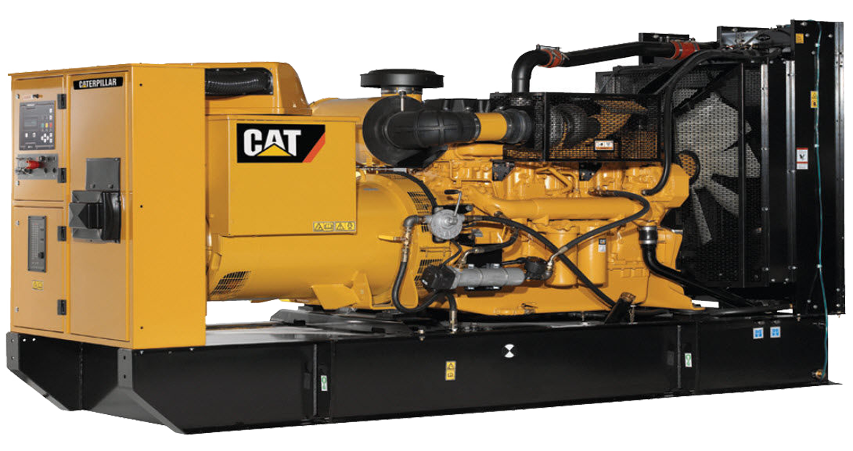
Diskusi
Pernahkah Anda melihat generator? Bagaimana cara kerja sebuah generator hingga dapat menghasilkan energi listrik? Coba diskusikan secara berkelompok mengenai permasalahan tersebut. Kemudian, kemukakan hasilnya pada guru Anda.

Slide 3
A. Gaya Gerak Listrik
Kegiatan
Lakukan Aktivitas Ilmiah 4.1 dengan baik.
Percobaan Michael Faraday (1771–1867) dan Yoseph Henry (1797–1878), menemukan bahwa perubahan medan magnet dapat menimbulkan gaya gerak listrik di ujung-ujung kumparan.
Peristiwa terjadinya GGL di ujung-ujung hamparan, pada saat didalam hamparan terjadi perubahan fluks medan magnet disebut induksi elektromagnet. GGL yang dihasilkan disebut GGL induksi dan arus listriknya disebut arus induksi.
Besarnya GGL induksi bergantung pada laju perubahan fluks dan banyaknya lilitan pada kumparan.
Jika perubahan fluks magnetiknya konstan terhadap waktu, persamaannya menjadi

Slide 4

B. Hukum Lenz
Beda potensial ini ditimbulkan oleh adanya perubahan fluks magnetik dinamakan gaya gerak listrik induksi (GGL induksi), sedangkan arus yang timbul disebut arus induksi.
Arah arus induksi yang timbul karena adanya perubahan fluks magnetik dalam kumparan dapat ditentukan dengan menggunakan Hukum Lenz.
Menurut Hukum Lenz, arah arus induksi dalam suatu penghantar adalah sedemikian rupa sehingga menghasilkan medan magnet yang arahnya melawan perubahan garis gaya yang menimbulkannya.
Ketika magnet mendekati kumparan, jumlah garis gaya yang dilingkupinya bertambah sehingga timbul arus induksi. Medan magnet yang ditimbulkan arus induksi berlawanan arah dengan medan magnet dari magnet batang.
Jika didekati oleh kutub magnet apa pun maka kumparan akan memberikan gaya tolak, sedangkan jika dijauhi oleh kutub magnet apa pun, kumparan itu akan memberikan gaya tarik.

Slide 5
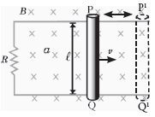

GGL Induksi pada Kawat dalam Medan Magnetik
Besar gaya Lorentz yang terjadi pada konduktor PQ sepanjang ℓ pada saat bergerak dalam medan magnet B adalah.
F = Bi ℓ
Besarnya usaha yang harus dilakukan untuk melawan gaya Lorentz adalah
W = –Fs = Bi ℓ s
Usaha itu berubah menjadi energi listrik. Besarnya energi listrik adalah
W= εit
Besarnya GGL induksi yang dihasilkan oleh kawat PQ adalah
ε = –B ℓv
Besarnya gaya perlawanan yang diberikan oleh penghantar memenuhi persamaan
Kerjakan Tugas 4.1 di Buku Siswa Aktif dan Kreatif Belajar Fisika 3 halaman 83.

Slide 6
Contoh Soal
Induksi magnetik homogen B = 5 x 10^{–2} Wbm^{–2} tegak lurus masuk bidang kertas. Kawat PQ dengan panjang 1 m digerakkan ke kanan dengan kecepatan 10 ms^{–1}. Tentukanlah GGL induksi yang timbul pada kawat PQ.
Penyelesaian:
Diketahui: B = 5 x 10^{–2} Wbm^{–2}; ℓ = 1 m; dan v = 10 ms^{–1}.
= Bℓv = (5 x 10^{–2} Wbm^{–2})(1 m)(10 ms^{–1}) = 0,5 volt.
Jadi, GGL induksi pada kawat PQ sebesar 0,5 volt dengan arah arusnya dari Q ke P.
Latihan Soal
Sebuah kawat berbentuk U dengan hambatan R = 15 ohm dan kawat ab panjangnya 15 cm dapat digerakkan dan diletakkan dalam medan magnetik B = 0,1 T (arah B masuk bidang kertas). Jika kawat ab digerakkan ke kanan maka timbul arus induksi 1,5 10⁻² A dalam kawat ab. Tentukan besar kecepatan gerak kawat tersebut.

Slide 7

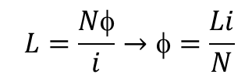
C. Induktansi
1. Induktansi Diri
Kegiatan
Lakukan Kegiatan 4.1 dengan baik.
Besarnya GGL induksi ini berbanding lurus dengan laju perubahan kuat arus pada kumparan yang disebut GGL induksi diri.
Jika perubahan arusnya konstan, persamaannya dapat dituliskan sebagai berikut.
Untuk perubahan yang kecil, persamaannya akan menjadi
Berdasarkan konsep GGL induksi dan GGL induksi diri, buktikan bahwa besar induktansi dari kumparan adalah
Harga induksi magnetik B pada persamaan tersebut, akan diperoleh
$$ L=\frac{Nφ}{i}→φ=\frac{Li}{N}$$

Slide 8

Besarya induktansi diri dari sebuah solenoida adalah
Menjalankan Perilaku Ilmiah
Teliti
Anda harus teliti dalam membedakan antara induktansi diri dan induktansi silang
Jika sebuah induktor dilalui oleh arus listrik, besarnya energi listrik yang dapat dimanfaatkan oleh induktor sama dengan energi listrik yang diambil oleh induktor.
Kerjakan Tugas 4.2 dan Tugas 4.3 di Buku Siswa Aktif dan Kreatif Belajar Fisika 3 halaman 84-85.
2. Induktansi Silang
Jika pada kumparan primer dilakukan perubahan kuat arus dengan mengubah-ubah harga R, akan terjadi perubahan fluks magnetik pada kumparan primer.
Perubahan pada kumparan primer ini akan menimbulkan perubahan fluks magnetik pada kumparan sekunder dan akan menimbulkan GGL induksi. Peristiwa ini disebut induktansi silang atau induksi timbal-balik.

Slide 9

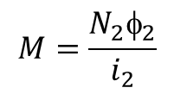
Besarnya GGL induksi yang timbul pada kumparan sekunder karena pengaruh perubahan fluks magnetik pada kumparan primer dalam waktu dt adalah
GGL pada bagian kumparan sekunder ini juga dapat ditentukan karena pengaruh perubahan arus di kumparan primer sebesar di1 dalam waktu dt.
Dengan cara mensubtitusi persamaan, sehingga diperoleh persamaan induktansi silang
Induktansi silang (M) dapat juga ditentukan dengan memerhatikan fenomena yang terjadi pada kumparan primer oleh kumparan sekunder, yaitu
$$M=\frac{N_{2}φ_{2}}{i_{2}}$$

Slide 10
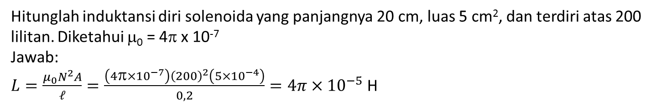
Contoh Soal
Hitunglah induktansi diri solenoida yang panjangnya 20 cm, luas 5 cm², dan terdiri atas 200 lilitan. Diketahui μ₀ = 4π x 10⁻⁷
Jawab:
$L=\frac{μ_{0}N^{2}A}{ℓ}=\frac{\left(4π×{10}^{−7}\right){\left(200\right)}^{2}\left(5×{10}^{−4}\right)}{0,2}=4π×{10}^{−5}$ H
Latihan Soal
Suatu solenoida dengan panjang 25 cm terdiri atas 100 lilitan. Kumparan kawat lain yang terdiri atas 50 lilitan dililitkan pada solenoida. Hitung induktansi timbal balik dari sistem tersebut. Diketahui luas solenioda = 25 cm².
Kumparan dengan induktansi diri 5 mH dan tahanan 12 ohm dihubungkan dengan baterai 12 V. Tentukan energi yang tersimpan dalam kumparan saat arusnya stabil.
Kerjakan Uji Kompetensi 4.1 di Buku Siswa Aktif dan Kreatif Belajar Fisika 3 halaman 86.

Slide 11

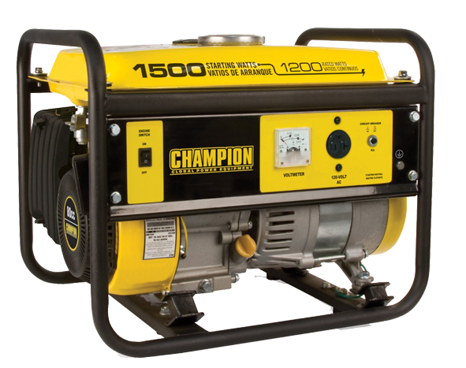
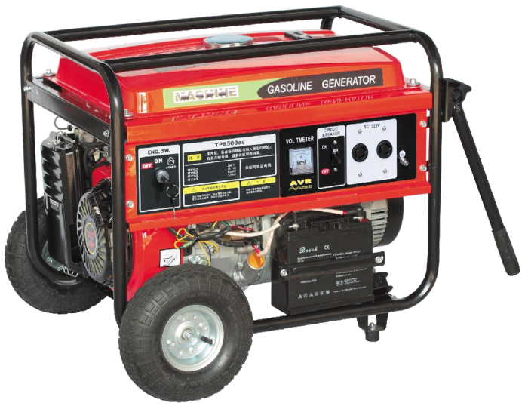
D. Aplikasi Induksi Elektromagnetik
1. GGL Induksi pada Generator
Generator adalah alat yang dapat mengubah energi mekanik menjadi energi listrik.
Prinsip kerjanya berdasarkan pada peristiwa induksi elektromagnetik. Perubahan fluks magnetik yang melalui sebuah kumparan menginduksikan arus listrik pada kumparan itu.
Jika sebuah kumparan penghantar digerakkan di dalam medan magnet dan memotong garis-garis gaya magnet, kumparan tersebut akan timbul GGL induksi yang memenuhi persamaan

Slide 12

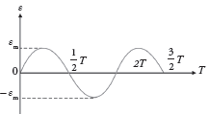
a. Generator Arus Bolak-Balik (AC)
Kegiatan
Lakukan Kegiatan 4.2 dengan baik.
Besarnya fluks magnetik yang menembus kumparan menjadi
φ = BA cos θ = BA cos ωt
Oleh karena itu, GGL induksi yang dihasilkan adalah
ε = NBA ω sin ωt
Persamaan GGL induksi berdasarkan grafik di samping dapat dirumuskan menjadi
ε = ε_{m} sin ω t
Dengan ε_{m} = NBA ω
Jika dibuat grafik hubungan antara ε terhadap waktu T dari generator arus tersebut maka akan didapatkan seperti pada grafik di atas sehingga generator itu disebut sebagai generator arus bolak-balik (AC).

Slide 13
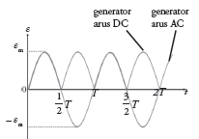
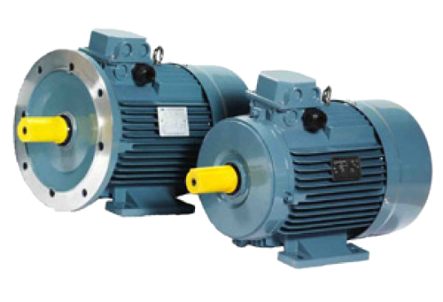
b. Generator Arus Searah (DC)
Kutub selatan
Kontak sikat
Alat yang menggunakan prinsip generator searah adalah dinamo.
Sirkuit luar
Generator DC menggunakan cincin belah (komutator) yang hanya mempunyai satu terminal keluaran, sehingga arus listrik yang dihasilkan berupa arus searah (arus DC) walaupun sisi kumparan dalam magnet-magnetnya berputar.
Kutub utara
komutator
Setiap setengah putaran yang kumparan akan beralih sentuhan dari satu sikat ke sikat yang lain. Sehingga satu sikat selalu menerima tegangan positif atau negatif saja.
Grafik hubungan antara gaya grafik listrik terhadap waktu

Slide 14
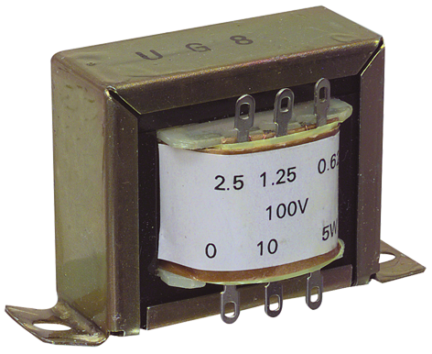
2. Transformator
Kegiatan
Lakukan Aktivitas Ilmiah 4.2 dengan baik
Perbandingan daya listrik yang dihasilkan pada kumpran sekunder terhadap daya listrik yang diberikan pada kumparan primer disebut efisiensi transformator.
Secara matematis, dapat dirumuskan sebagai
dengan η adalah efisiensi transformator. Untuk transformator ideal, efisiensi η = 100%.
Pelajari Contoh 4. 3 di Buku Siswa Aktif dan Kreatif Belajar Fisika 3 halaman 90.

Slide 15
Latihan Soal
Kumparan rotor generator dengan luas bidang 1.000 cm² dan memiliki 100 lilitan berputar terhadap porosnya yang tegak lurus dengan medan magnetik yang dihasilkan kutub-kutub magnet stator. Kerapatan fluks medan magnetik adalah 1,5 Wb/m². jika waktu yang diperlukan rotor dari satu kutub magnet ke kutub magnet lainnya adalah 0,50 sekon. Tentukan ggl maksimum yang dibangkitkan antara ujung-ujung rotor.
Sebuah travo step-down dengan efisien 80% mengubah tagangan 1.000 V menjadi 200 V. trafo ini dihubungkan dengan lampu 220V; 40W. Berapakah kuat arus pada kumparan primer trafo?
Kerjakan Uji Kompetensi 4.2 di Buku Siswa Aktif dan Kreatif Belajar Fisika 3 halaman 90.
Kegiatan
Kerjakan Tugas Projek di Buku Siswa Aktif dan Kreatif Belajar Fisika 3 halaman 90.

Slide 16
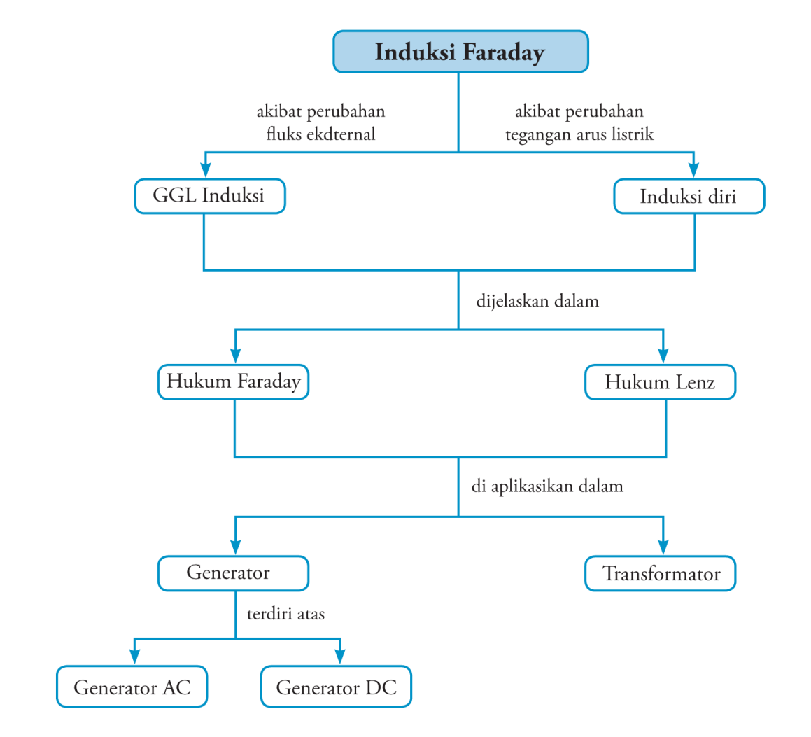

Kesimpulan
Untuk mengetahui lebih banyak tentang Induksi Faraday, buka website berikut.

Slide 17
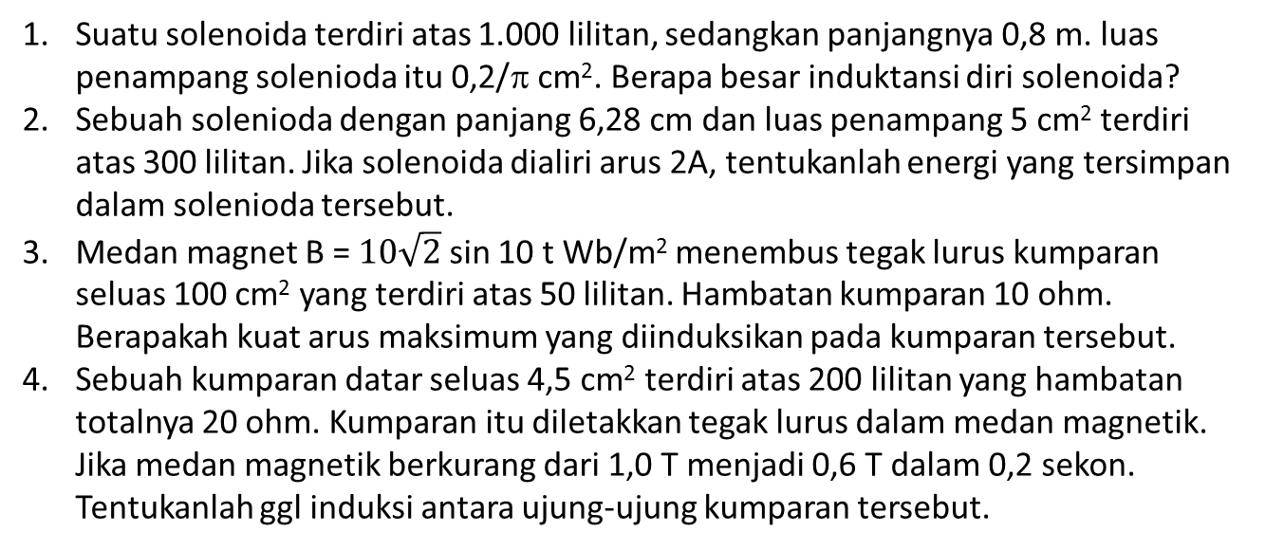
Kuis
Suatu solenoida terdiri atas 1.000 lilitan, sedangkan panjangnya 0,8 m. luas penampang solenioda itu 0,2/π cm². Berapa besar induktansi diri solenoida?
Sebuah solenioda dengan panjang 6,28 cm dan luas penampang 5 cm² terdiri atas 300 lilitan. Jika solenoida dialiri arus 2A, tentukanlah energi yang tersimpan dalam solenioda tersebut.
Medan magnet B = $10\sqrt{2}$ sin 10 t Wb/m² menembus tegak lurus kumparan seluas 100 cm² yang terdiri atas 50 lilitan. Hambatan kumparan 10 ohm. Berapakah kuat arus maksimum yang diinduksikan pada kumparan tersebut.
Sebuah kumparan datar seluas 4,5 cm² terdiri atas 200 lilitan yang hambatan totalnya 20 ohm. Kumparan itu diletakkan tegak lurus dalam medan magnetik. Jika medan magnetik berkurang dari 1,0 T menjadi 0,6 T dalam 0,2 sekon. Tentukanlah ggl induksi antara ujung-ujung kumparan tersebut.
Kerjakan Uji Kompetensi Bab 4 di Buku Siswa Aktif dan Kreatif Belajar Fisika 3 halaman 91.

Slide 18

Terima Kasih
“Menerima nasihat yang baik berarti juga meningkatkan kemampuan yang dimiliki seseorang.”
Johann Wolfgang Goethe

Slide 19

Referensi

Slide 20

Created By:
Yulistya Pratiwi
Rani Apriyani Sujadi

